Slide 1
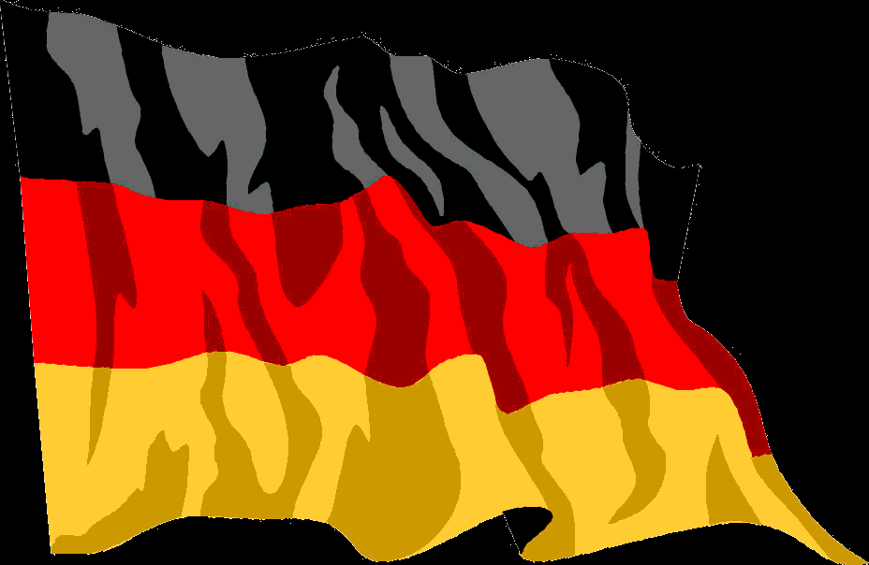
Los vinos en Alemania

Slide 2
El vino Aleman
Vino alemán se produce principalmente en el oeste de Alemania, a orillas del río Rin y sus afluentes, con las plantaciones más antiguas que se remonta a la época romana. Aproximadamente el 60 por ciento de la producción de vino alemán se encuentra en el estado federal de Renania-Palatinado, en 6 de las 13 regiones de vinos de calidad están situados. Alemania tiene cerca de 102.000 hectáreas de viñedo, que es alrededor de una décima parte de la superficie de viñedo en España, Francia o Italia. La producción total de vino suele ser alrededor de 9 millones de hectolitros al año, lo que corresponde a 1,2 millones de botellas, lo que sitúa a Alemania como el octavo país más grande productora de vino en el mundo.

Slide 3
Vinos alemanes: datos base
 | Media 1996/2000 | Media 2001/2005 | Puesto mundial
Superficie viñedo (Has) | 105.000 | 98.551 | 16
Producción vino (Hls) | 9989 | 9.397 | 8
Consumo (Hls) | 19162 | 20.040 | 4
Consumo percápita (litros) | 23 | 23 | 14
Importaciones (Hls) | 12309 | 11.981 | 1
Exportaciones (Hls) | 2.369 | 2.540 | 7

Slide 4
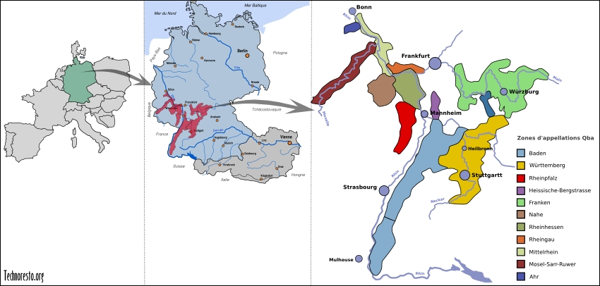

Slide 5
Estilos del vino
Alemania produce vinos de muchos estilos: los vinos secos, semi-dulces y dulces blancos, vinos rosados, vinos tintos y vinos espumosos, llamados Sekt. Debido a la ubicación al norte de los viñedos alemanes, el país ha producido vinos muy diferentes a cualquier otro en Europa, muchos de excelente calidad. A pesar de ello se sigue conociendo mas en el extranjero por los vinos baratos, dulces o semidulces, de baja calidad producidos en masa como Liebfraumilch.
Los vinos han sido históricamente predominantemente blancos. Muchos vinos han sido dulces y bajos en alcohol, a la luz y sin madera. Históricamente, muchos de los vinos eran probablemente secos, ya que las técnicas para detener la fermentación no existían. La mayor parte del vino que se vende en Alemania es seco, especialmente en los restaurantes. Sin embargo la mayoría de las exportaciones son todavía de los vinos dulces, sobre todo a los mercados de exportación tradicionales como Gran Bretaña, que es el principal mercado de exportación, tanto en términos de volumen y valor. Los Estados Unidos y los Países Bajos son otros dos importantes mercados de exportación para el vino alemán.
El vino tinto siempre ha sido difícil de producir en el entorno alemán, y en el pasado ha sido por lo general de color claro, más cerca del rosado o los tintos de Alsacia. Sin embargo recientemente se ha aumentado considerablemente la demanda, los vinos tintos más ricos son producidos a partir de uvas como Dornfelder y Sptburgunder, el nombre alemán para el Pinot noir.
Tal vez la característica más distintiva de los vinos alemanes es el alto nivel de acidez en ellos, causada tanto por la menor madurez en un clima septentrional y por la selección de la uva como el Riesling que conservan la acidez incluso a altos niveles de madurez.

Slide 6
Variedad de uva: riesling
Originaria de Alemania la uva Riesling es la más conocida en su país natal. Es apreciada por su característica “transparencia” y la influencia del suelo en sus aromas.
La cosecha comienza a finales de septiembre y se prolonga hasta finales de noviembre, aunque para ciertos vinos puede prolongarse incluso hasta enero. El Riesling alemán se caracteriza, en general, por sus aromas frescos y claramente distinguibles cuando es joven, y que armonizan al envejecer, especialmente al llegar a diez años de envejecimiento. Puede dar vinos blancos extraordinariamente elegantes de complejo carácter, con potencial para un largo almacenamiento. Se trata de los únicos blancos del mundo que se adecuan para ser coleccionados. La garantía de esa larga vida es el alto contenido de ácidos propios, característico de esa cepa: un conservante natural que protege al vino de la oxidación, es decir, del envejecimiento.

Slide 7
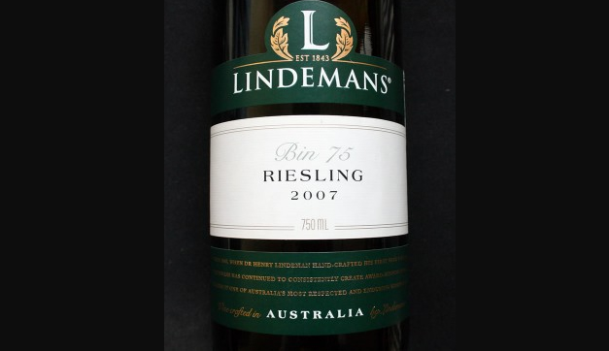
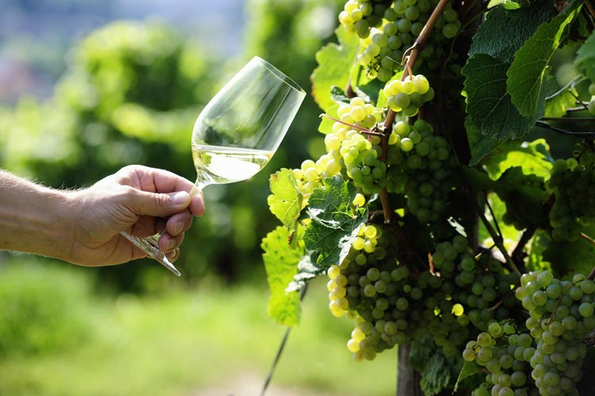
Independientemente de cuán dulces son las uvas al cosecharlas, el Riesling conserva siempre su acidez frutal natural, por lo que siempre da una impresión de frescura y vivacidad, enriquecida por la nota dulce natural, en tanto haya sido producido con granos de uva de alta calidad y completamente maduros.

Slide 8
Un poquito de historia
Antes de la época de Carlomagno, la viticultura germánica se practicaba principalmente, aunque no exclusivamente, en el lado occidental del Rhin.. La difusión hacia el este de la viticultura coincidió con la expansión del cristianismo, que fue apoyada por Carlomagno. Así, en Alemania medieval, iglesias y monasterios jugaron el papel más importante en la viticultura, y en especial en la producción de vino de calidad.
Muchas variedades de uva comúnmente asociados con los vinos alemanes se han documentado en el siglo 14 o 15. Riesling está documentada desde 1435, y el Pinot Noir de 1318 en el Lago de Constanza con el nombre Klebroth, desde 1335 en Affenthal en Baden y desde 1470 en el Rheingau, donde los monjes mantuvieron una Clebroit-Wyngart en Hattenheim.
Básicamente, las regiones vinícolas se encuentran en los mismos lugares que hoy en día, pero más tierras alrededor de los ríos y la tierra de los afluentes del Rin, se cultivaron. El descenso posterior se puede atribuir a la cerveza producida localmente convirtiéndose en la bebida diaria del norte de Alemania en el siglo 16, lo que lleva a una pérdida parcial del mercado de los vinos.
Un acontecimiento importante tuvo lugar en 1775 en el castillo de Johannisberg en el Rheingau, cuando el mensajero entrega el permiso de la cosecha que se retrasó durante dos semanas, con el resultado de que la mayoría de las uvas de Riesling de sólo la viña de Johannisberg habían sido afectados por podredumbre noble antes de que comenzara la cosecha . Inesperadamente, las "uvas podridas" dieron un muy buen vino dulce, que se denominó Sptlese, es decir, cosecha tardía. A partir de este momento, los vinos de cosecha tardía de uvas afectadas por la podredumbre noble se han producido de forma voluntaria. La posterior diferenciación de los vinos en base a la madurez cosechado, a partir de Auslese en 1787, sentó las bases para el sistema Prdikat, las leyes introducidas en 1971, que definen las distintas denominaciones que siguen en uso hoy en día.

Slide 9
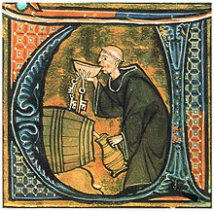
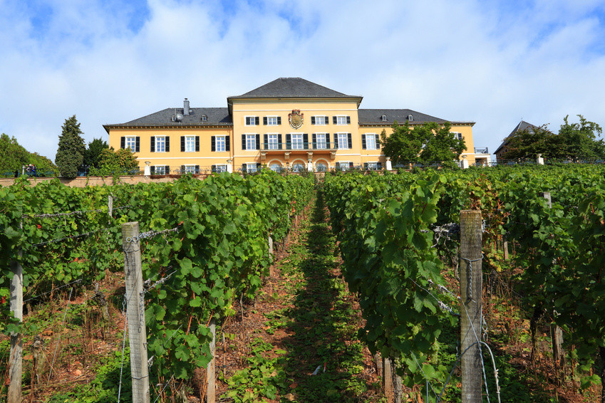

Slide 10
Geografia y clima
Los vinos son producidos alrededor de los ríos, principalmente el Rin y sus afluentes, a menudo protegidos por las montañas. Los ríos tienen efectos significativos de tipo microclima para moderar la temperatura. El suelo es de pizarra en los valles empinados, para absorber el calor del sol y conservar toda la noche. En las colinas la tierra es de cal y dominando la arcilla . Los grandes sitios son a menudo extremadamente empinad, así capturan la mayor luz solar, pero que son difíciles de cosechar mecánicamente. Las pistas también se posicionan frente al sur o al oeste con el ángulo hacia el sol.

Slide 11
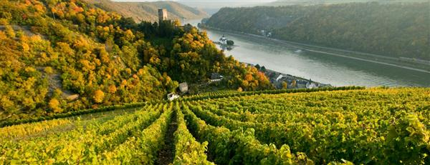
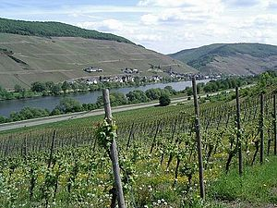

Slide 12
Regiones vinicolas
Hay 13 regiones definidas en Alemania:
1 - Ahr - una pequeña región a lo largo del río Ahr, afluente del Rin, que a pesar de su ubicación northernly produce principalmente vino tinto de Sptburgunder.
2 - Baden - región de Alemania, más cálida y soleada , en la esquina suroeste de Alemania, a través del río Rin desde Alsacia, y la única región vinícola alemana situada en el vino de la Unión Europea. Destaca por sus vinos pinot - tintos y blancos.
3 - Franconia o Franken - alrededor de partes del río Meno, y la única región vinícola situada en Baviera. Destaca por crecer muchas variedades en suelo calcáreo y para la producción de vinos de gran alcance Silvaner seco. En Alemania, Franconia y sólo algunas partes pequeñas de la región de Baden están autorizados a utilizar la forma de la botella Bocksbeutel aplanado distintivo.
4 - Hessische Bergstrae - una pequeña región en el estado federal de Hesse dominado por la variedad Riesling.
5 - Mittelrhein - a lo largo de las porciones centrales del río Rin, principalmente entre las regiones de Rheingau y Mosel, y dominado por la variedad Riesling.
6 - Mosel - a lo largo del río Mosela y sus afluentes, los ríos Saar y Ruwer, era conocido previamente como Mosel-Saar-Ruwer. La región de Mosel está dominado por las uvas Riesling y suelos de pizarra, y los mejores vinos se cultivan en terrenos escarpados.
7 - Nahe - alrededor del río Nahe en origen volcánico dan suelos muy variados. Variedades de uva mezcladas pero los mejores productores conocidos crecen principalmente con la variedad Riesling, y algunos de ellos han alcanzado fama mundial en los últimos años.

Slide 13
8 - Palatinado o Pfalz - la segunda región más grande de producción en Alemania, con una producción de muy variados estilos de vino, donde el vino tinto ha ido en aumento. La mitad norte de la región es el hogar de muchos productores Riesling bien conocidos que tienen una larga historia, que se especializan en vinos potentes Riesling en un estilo seco. Hasta 1995, era conocido en alemán como Rheinpfalz.
9 - Rheingau - una pequeña región situada en una curva en el río Rin, que dan excelentes condiciones para la viticultura. Las más antiguas referencias documentadas a la Riesling provienen de la región de Rheingau y es la región en la que muchas de las prácticas enológicas alemanes han originado, como el uso de las denominaciones Prdikat, y donde se encuentran muchos productores de alto perfil.
10 - Rheinhessen o Rhenish Hesse - la zona de producción más grande de Alemania. Una vez conocida como la tierra Liebfraumilch, sino una revolución de la calidad ha tenido lugar desde la década de 1990. Estilos de vinos mezclados y los vinos tintos y blancos. Los mejores vinos Riesling, son similares a Palatinado Riesling - seco y potente.
11 - Saale-Unstrut - una de las dos regiones de la antigua Alemania del Este, situado a lo largo de los ríos Saale y Unstrut y septentrional región vinícola de Alemania.
12 - Sajonia y Sajonia - una de las dos regiones de la antigua Alemania del Este, en la esquina sureste del país, a orillas del río Elba, en el estado federal de Sajonia.
13 - Wurtemberg - una región de vino tinto tradicional, donde las variedades de uva Trollinger, Schwarzriesling y Lemberger superan en número a las variedades que predominan en otros lugares. Una de las dos regiones de vino en el estado federal de Baden-Wurtemberg.

Slide 14
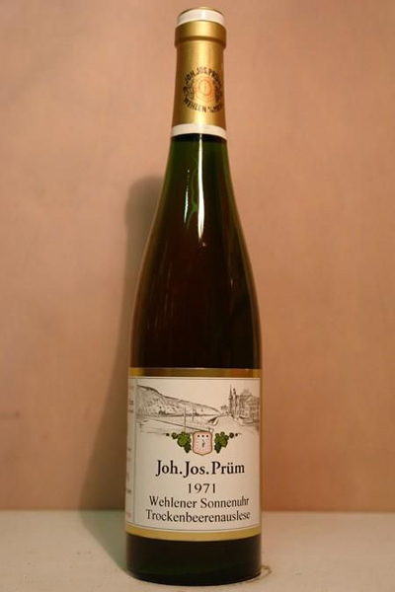
curiosidades
Sexto vino mas caro del mundo
.Joh. Jos. Prum Wehlener Sonnenuhr Riesling Trockenbeerenauslese
Región: Bereich Bernkastel, Mosel, Alemania
Precio promedio: 5.329 dólares
Precio máximo: 11.392 dólares
Variedad de uva: Riesling

Slide 15
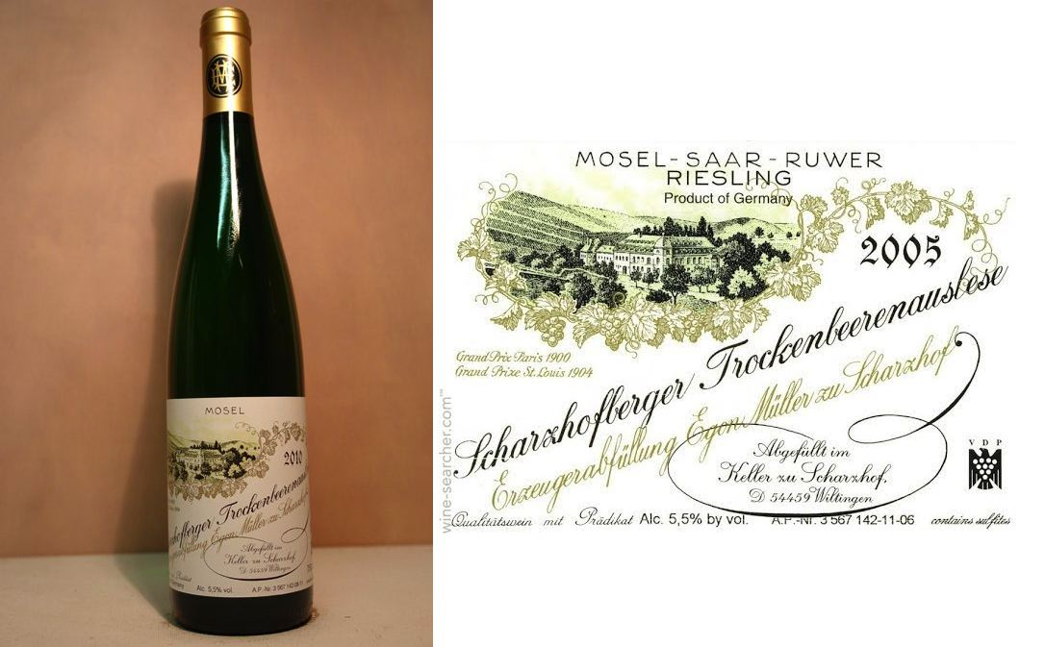
Tercer vino mas caro del mundo
Egon Müller-Scharzhof Scharzhofberger Riesling Trockenbeerenauslese
Región: Bereich Saar, Mosel, Alemania
Precio promedio: 6.934 dólares
Precio máximo: 14.125 dólares
Variedad de uva: Riesling

Slide 16
El instituto aleman del vino
El Instituto Alemán del Vino (Deutsches Weininstitut – DWI) es la organización central de comunicación y mercadotecnia de todos los productores alemanes de vino. En su calidad de institución común de las bodegas, es tarea del DWI fomentar, sin desvirtuar la competencia, la calidad y las ventas de vinos provenientes de regiones alemanas a través de medidas de mercadotecnia en Alemania y en el extranjero. Fue fundado en 1949 con carácter de iniciativa privada, forma jurídica de GmbH (Sociedad de Responsabilidad Limitada) y el nombre de “Deutsche Weinwerbung” (Promoción del Vino Alemán). El DIW es financiado por el sector alemán del vino y se halla bajo la supervisión legal del Ministerio Federal de Alimentación, Agricultura y Protección de los Consumidores.

Slide 17
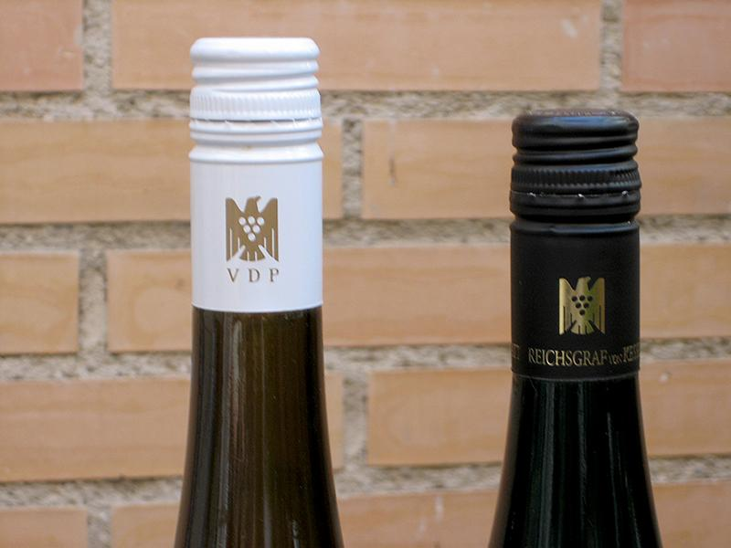
VDP EL ÁGUILA CON EL RACIMO DE UVA
El águila con el racimo de uva es garantía de auténtico placer vinícola. Si una etiqueta con un águila y un racimo de uva rodea el cuello de la botella, se puede confiar ciegamente en que se ha elegido uno de los mejores vinos alemanes producido por una de las más renombradas bodegas del país. El término de “degustación a ciegas” adquiere así un nuevo significado, que garantiza la experimentación, la curiosidad y el espíritu de descubrimiento de los amantes del vino. De este modo la asociación Verband Deutscher Prädikatsweingüter e.V. (VDP) y sus aproximadamente 200 miembros, seleccionados de acuerdo con estrictos criterios, son el baluarte de calidad contra todo lo que, en el mundo globalizado, hace el vino arbitrario y artificial. El águila con el racimo de uva es de toda confianza. No hay mejor sello de calidad.

Slide 18
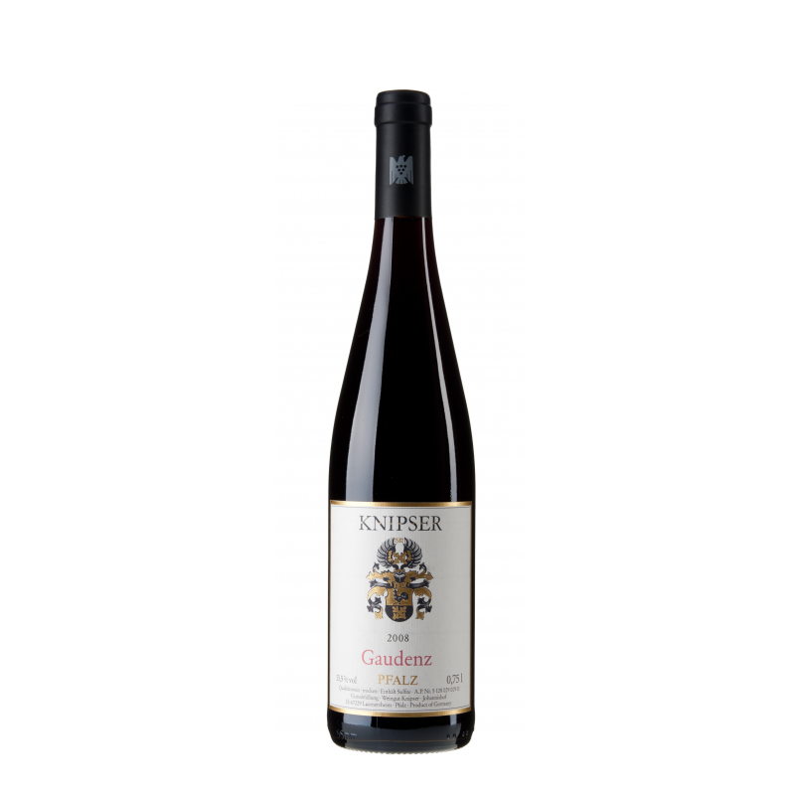
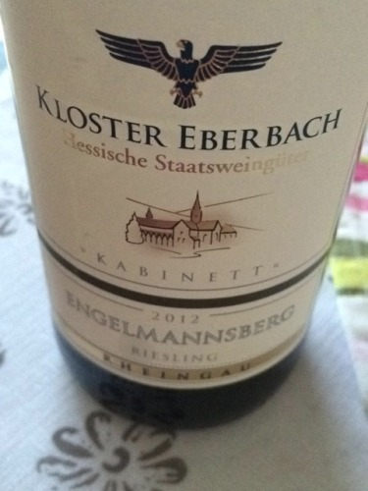
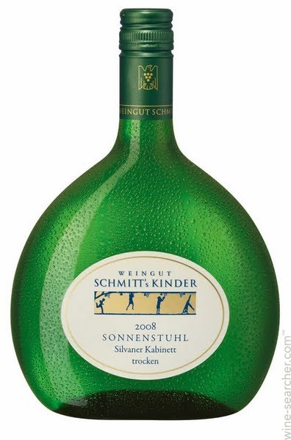
Premios de vino en todo el mundo
LOS VINOS ALEMANES ESTÁN MUY BIEN REPRESENTADOS ALGUNOS EJEMPLOS.
Gault Millau Alemania “Viticultor del año 2009” Noviembre de 2008 © Weingut Knipser
Canberra/Australia, octubre de 2008 “Best European Riesling“ y “The Best Riesling in the World“ © Hessische Staatsweingüter GmbH Kloster Eberbach
International Wine & Spirit Competition (IWSC) “German Wine Trophy“ Londres, noviembre de 2008 © Weingut Schmitt´s Kinder.

